Slide 1
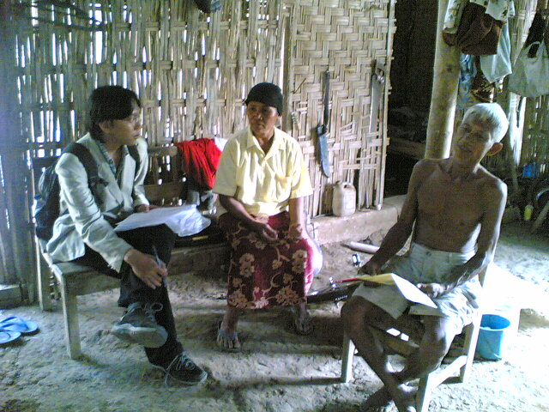
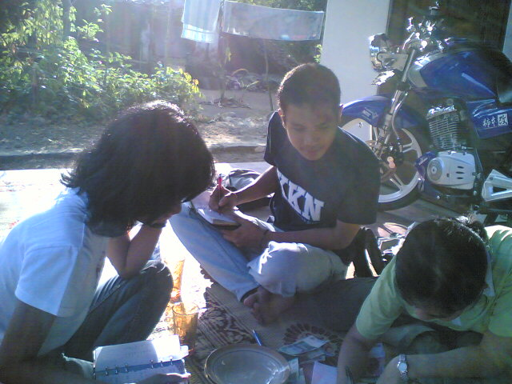
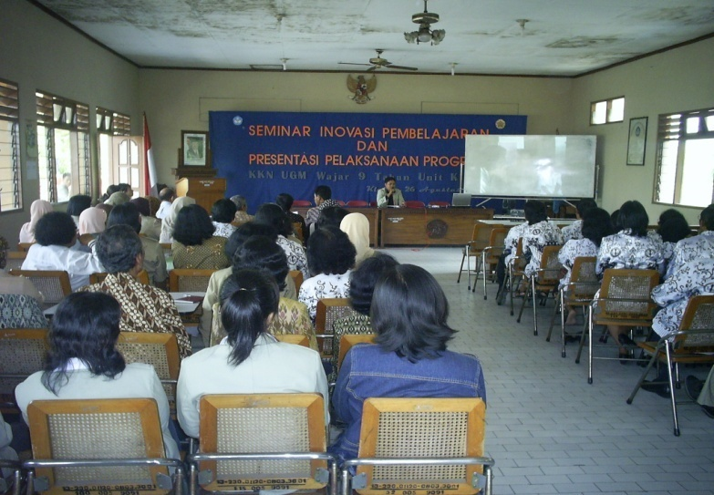
PENYUSUNAN PROPOSAL & LAPORAN DAN PENILAIAN KKN
Disampaikan oleh:
Tim UPKKN UNS

Slide 2
PROPOSAL DAN TEMA KKN-Tematik
Format proposal dan laporan bisa di download di menu UNDUH web UPKKN di http://kkn.lppm.uns.ac.id/
Proposal dan Laporan dibuat oleh tim mahasiswa KKN dengan persetujuan & atas nama DPL
Proposal diupload ke SI KKN dan Laporan dikumpulkan hard dan soft copy di UPKKN sebanyak 1 buah
Warna cover biru UNS
BACK

Slide 3
SISTEMATIKA PROPOSAL
Halaman Sampul
Lembar Pengesahan
Daftar Isi, Daftar Tabel, Daftar Lampiran
Substansi Proposal
Lampiran (Peta lokasi, Rincian Biaya, Biodata DPL, Daftar Mahasiswa KKN)

Slide 4
SUBSTANSI PROPOSAL
1
JUDUL
2
RUMUSAN MASALAH
3
ANALISIS SITUASI
Uraikan permasalahan dan kebutuhan lapangan satu atau lebih kelompok usaha di desa lokasi, yang dapat mengekspresikan kreativitas dan menerapkannya untuk suatu tujuan, sesuai dengan kemampuan spesifik lembaga pendidikan tinggi penyelenggara KKN
Rumuskan dengan jelas permasalahan yang ingin diatasi atau dipecahkan. Uraikan pendekatan dan konsep untuk menjawab masalah yang akan diatasi. Dalam rumusan masalah dapat dikemukakan definisi, asumsi, dan lingkup yang menjadi batasan kegiatan. .
Judul mencerminkan penyelesaian/solusi dari suatu masalah nyata yang ada pada wilayah tertentu

Slide 5
SUBSTANSI PROPOSAL
4
TUJUAN PROGRAM
KEGUNAAN PROGRAM
Berikan uraian singkat mengenai tujuan yang akan dicapai secara spesifik oleh lembaga penyelenggara KKN setelah kegiatan selesai
Jelaskan manfaat yang diperoleh dari kegiatan KKN desa lokasi secara konseptual, kemandirian, kerjasama dan pemecahan masalah bagi kelompok sasaran, perguruan tinggi penyelenggara KKN, mahasiswa peserta KKN, masyarakat di sekitar desa lokasi dan Pemerintah.
5

Slide 6
SUBSTANSI PROPOSAL
7
METODOLOGI KKN
8
Uraikan metode yang digunakan dalam pelaksanaan program kegiatan kuliah kerja nyata desa lokasi secara rinci yang terdiri dari kerangka berfikir, metode, strategi dan indikator keberhasilan.
PROGRAM KEGIATAN DAN ANGGARAN
Jelaskan macam program kegiatan yang akan dilakukan berupa program utama dan program penunjang.

Slide 7
PROGRAM KEGIATAN DAN ANGGARAN
No. | Program | Sasaran Kegiatan | Frekuensi Kegiatan | Anggaran kegiatan
a. | Program Utama (min 60%)
1
dst
b. | Program Penunjang (max 40%)
1
dst
c. | Seminar/ Publikasi |  |  | max 10 %
 | Total Biaya Program kegiatan mahasiswa
 | Total Biaya Perjalanan dan monitoring evaluasi DPL |  |  | max 20%
 | Total biaya keseluruhan
BACK

Slide 8
KETENTUAN KOMPONEN ANGGARAN
No. | Komponen biaya | Prosentase biaya
1 | Biaya perjalanan (monitoring, evaluasi) | Max. 15% (Surakarta, Klaten, Boyolali, Sukoharjo, Wonogiri, Karanganyar, Sragen). Max. 20% (Purwodadi, Blora, Pati, Demak, Pacitan, Ngawi, Magetan, Luar pulau)
2. | Biaya program kegiatan mahasiswa dan Publikasi | Min 80%
BACK

Slide 9
LAPORAN AKHIR KKN
Halaman Pengesahan
Kata Pengantar
Daftar Isi
Isi Laporan
Daftar Lampiran

Slide 10
ISI LAPORAN AKHIR
1
BAB I. PENDAHULUAN
2
BAB III. REALISASI KEGIATAN MAHASISWA KKN
3
BAB II. BIDANG PERMASALAHAN DI LOKASI
Gambaran Umum Lokasi KKN
Program Pembangunan Yang Telah Ada Di Lokasi
Pendidikan, Agama, dan Sosial Budaya
Prasarana dan Sarana
Kesehatan dan Kebersihan Lingkungan
Administrasi dan Pemerintahan Desa
Kegiatan Utama
Kegiatan Penunjang
Pembangunan ekonomi

Slide 11
ISI LAPORAN AKHIR
4
BAB IV. PENUTUP
6
LAMPIRAN
Saran-Saran
Kesimpulan
Biodata DPL
Laporan Keuangan dengan dokumen pembelanjaan asli (kuitansi/nota asli)
Matrik kegiatan mahasiswa yang sudah dilaksanakan
Dokumentasi kegiatan
Dan lain-lain yang dianggap perlu
Daftar mahasiswa KKN
LUARAN Hasil KKN

Slide 12
LUARAN HASIL
1. bukti LoA pada Jurnal Pengabdian Masyarakat/jadi Pemakalah pada Seminar Nasional
2. Bukti publikasi di media massa
3. Video berdurasi 2 - 3 menit
berlaku untuk semua KKN baik Berbasis Lokasi maupun Berbasis Kemitraan

Slide 13
PENILAIAN KKN
Nilai evaluasi pembekalan (UPKKN=15%)
Kerjasama dan Disiplin (Kep Desa =25%)
Keberhasilan Kegiatan (DPL=50%)
Laporan akhir KKN (DPL=10%)

Slide 14
PENILAIAN KKN
NO | NAMA | NIM |  | NILAI
 |  |  |  | Pembekalan | Kerjasama & Disiplin* | Keberhasilan kegiatan | Laporan | Total | Huruf
Bobot Nilai (poin) maksimum |  |  |  | 15% | 25% | 50% | 10% | 100%
1
2
3
4
5
6
7
8
9
10

Slide 15
Dana Program KKN
KKN reguler dan kemitraan Rp. 1.000.000,-/ mhs. Sumber dana P2M UNS ( PNBP)
Total dana program per lokasi/desa adalah : jml mhs x Rp. 1,000.000,-
Ditambah dana dari pihak ketiga ( kemitraan)
SPJ untuk LPPM UNS (UPKKN) adalah dana program PNBP UNS

Slide 16
Penggunaan Dana Program
Dana bantuan program dari UNS dapat digunakan untuk:
Pengadaan alat atau bahan pembuat alat untuk mendukung tercapainya tujuan kegiatan sesuai tema KKN
Pembelian bahan habis pakai
Sewa alat sebagai sarana penununjang kegiatan
Honor narasumber pendampingan mengacu pada tarif UNS
Printing dokumen, foto copy, cetak poster, roll banner, spanduk
Seminar hasil KKN (pengabdian) atau Publikasi pada Jurnal

Slide 17
Penggunaan Dana Program
Dana bantuan program dari UNS tidak boleh digunakan untuk:
Konsumsi rapat peserta mahasiswa /DPL
Uang transportasi peserta rapat mahasiswa /DPL
Uang kehadiran rapat mahasiswa/DPL
Pembelian bahan bakar untuk transportasi mahasiswa/DPL
Hibah dana tunai kepada masyarakat
Pembelian rokok, minuman keras, dll.

Slide 18
Laporan SPJ
Laporan penggunaan dana terdiri atas:
Setiap transaksi harus didukung dengan bukti yang sah
Bukti pengeluaran uang dalam jumlah tertentu harus dibubuhi materai yang cukup, sesuai ketentuan yang berlaku terkait bea materai
Bukti pengeluaran harus jelas memuat uraian mengenai barang/jasa yang dibayar, tanggal dan nomor bukti
Semua transaksi penerimaan dan pengeluaran uang dicatat dan dibukukan dalam buku penerimaan dan pengeluaran (buku kas umum)
Diakhir kegiatan, mahasiswa wajib mengumpulkan data rekap pengeluaran keseluruhan

Slide 19
Penggunaan Materai
Nominal sd Rp. 250.000,- tidak dikenakan materai
Nominal diatas Rp. 250.000,- sd Rp. 1.000.000,- dikenakan materai Rp. 3.000,-
Nominal diatas Rp. 1.000.000,- dikenakan materai Rp. 6.000,-

Slide 20
Transaksi dengan Bukti yang Sah
Menggunakan bukti transaksi ( nota, kuitansi) dari penerima pembayaran ( pemilik toko/warung, narsum, pengelola konsumsi mhs, pengelola tempat tinggal mhs). Pembelian di warung yang tidak ada nota maka mhs harus selalu menyiapkan nota/kuitansi, ada td tgn penerima pembayaran dan maksimal pembelian senilai Rp. 100.000,-

Slide 21
Rekapitulasi Penggunaan Keuangan
No. | URAIAN KEGIATAN | TOTAL BIAYA
 | Kegiatan Utama
1 | Penyuluhan pembuatan kompos
2 | Praktek pengolahan kompos
3 | Pemantauan proses pengolahan kompos
4 | Penerapan pemupukan dengan menggunakan kompos
5 | Budidaya tanaman hortikultura dengan pupuk kompos
6 | Proker utama lainya
 | SUB TOTAL | Rp 4.500.000
 | Kegiatan Penunjang
1 | Pengadaan sampah organic dan non organic
2 | Pendampingan anak sekolah “Taman Pintar”
3 | Pendampingan PKK “Pembuatan Kripik Ketela Ungu”
4 | Lomba volley Karang Taruna
 | SUB TOTAL | Rp 2.500.000
 | Seminar Nasional hasil KKN (Pengabdian) atau publikasi pada Jurnal | Rp. 1.000.000 (max 10%)
 | Total Biaya Program dan Publikasi | Rp 8.000.000
 | Biaya Monev (perjalanan) DPL | Rp. 2.000.000 (max 20% )
 | TOTAL BIAYA | Rp 10.000.000

Slide 22
Perincian Penggunaan Keuangan
Nama kegiatan: Pembuatan Kripik Ketela Ungu
No. | Uraian | Satuan | Jumlah | Harga Satuan | Total Biaya
1. | PERALATAN |  |  |  | 935.000
 | Pembelian alat untuk mengepres | buah | 2 | 400.000 | 800.000
 | kemasan
 | Cetak kemasan | pack | 2 | 30.000 | 60.000
 | Sewa LCD | hari | 1 | 75.000 | 75.000
2. | BAHAN BAKU |  |  |  | 75.000
 | Tepung terigu | Kg | 1 | 15.000 | 15.000
 | Gula pasir | Kg | 1 | 11.000 | 15.000
 | Ketela ungu | kg | 2 | 30.000 | 15.000
 | Telur | kg | 1 | 18.000 | 15.000
 | Kemasan | pack | 1 | 5.000 | 15.000
3. | ATK |  |  |  | 148.000
 | Buku Kas | Eks | 1 | 8.000 | 8.000
 | Kertas HVS | rim | 1 | 30.000 | 30.000
 | Flash disk | buah | 1 | 100.000 | 100.000
 | Pembuatan poster | lb | 1 | 10.000 | 10.000
4. | HONOR |  |  |  | 300.000
 | Honor narasumber + pajak | Org | 1 | 300.000 | 300.000
5. | DOKUMENTASI & LAPORAN |  |  |  | 50.000
 | FC dan jilid | paket | 1 | 50.000 | 50.000
 |  |  |  | Jumlah | 1.508.000

Slide 23
Rekapitulasi Kegiatan
NO | KEGIATAN/ PROGRAM | TANGGAL | PENANGGUNG JAWAB | DANA MAHASISWA | SASARAN | PESERTA | DURASI (Jam) | FREKUENSI | HOK
1 | PENYULUHAN | 10-Jan | Joni | 1,000,000 | ANGGOTA UKM | 30 | 3 | 3 | 270
2 | GOTONG ROYONG | 15-Jan | Anggita | 250,000 | MASYARAKAT RT | 100 | 2 | 2 | 400
3
4
5
6
7
8
9
10

